Slide 1
Алгоритмизация и программирование (1 семестр)
2023
МГТУ им. Н.Э. Баумана
Факультет Информатика и системы управления
Кафедра Компьютерные системы и сети
Лектор: д.т.н., проф.
Иванова Галина Сергеевна

Slide 2
Дисциплина Алгоритмизация и программирование
Объем дисциплины в 1-м семестре – 7 зачетных единиц – 252 час.:
лекции – 51 час - знакомство с теоретическим материалом;
семинары – 34 часа - разработка алгоритмов решения задач;
лабораторные работы – 34 часа – 8*4+2(зачет) часов - изучение приемов программирования;
самостоятельная работа – 16*6 часов - закрепление материала (6 часов в неделю).
Содержание дисциплины:
Модуль 1 (4 неделя). Основы алгоритмизации и программирование с использованием скалярных типов данных.
Модуль 2 (9 неделя). Структурные типы данных и модульное программирование.
Модуль 3 (12 неделя). Динамические структуры данных и файлы.
Модуль 4 (17 неделя). Основы объектно-ориентированного программирования.
Язык программирования: С++
Среда программирования: Qt Creator
Операционная система: ASTRA Linux

Slide 3
Лабораторные работы:
Место проведения: кафедра КС и С, ауд. № 805, 808, 809 (ГК, 8 этаж). Один раз в две недели по 4 часа!
С собой иметь: флешку, материалы лекций или другую литературу, можно свой ноутбук.
Посещение всех занятий обязательно!
Отчетность по дисциплине:
4 рубежных контроля (РК):
- РК 1. Итерационные циклы - 2 часа – 3-4 недели.
- РК 2. Матрицы и подпрограммы - 2 часа – 7-8 недели.
- РК 3. Файлы и динамическая память - 2 часа – 10-11 недели.
- РК 4. Иерархии классов - 2 часа – 15-16 недели.
экзамен.
Экзамен можно сдать досрочно до 20 декабря, если сдать все лабораторные и ДЗ.

Slide 4
Учебные материалы
Павловская Т.А. C/C++. Программирование на языке высокого уровня: учебник для вузов. СПб.: Питер, 2021. 464 с.: ил. URL: https://ibooks.ru/bookshelf/376844.
Иванова Г.С. Программирование. Учеб. для вузов. – М.: Изд-во Кнорус, 2022. 426 с. – Только алгоритмизация, так как учебник на языке Паскаль.
Иванова Г.С., Ничушкина Т.Н. Объектно-ориентированное программирование. Учеб. для вузов. – М.: Изд-во МГТУ им. Н.Э. Баумана, 2014. 456 с.
Иванова Г.С., Ничушкина Т.Н., Самарев Р.С. . C++. Часть 1. Средства процедурного программирования Microsoft Visual С++ 2008: Учебное пособие. – М.: МГТУ им. Н.Э. Баумана, 2010. – 126 с. – Эл.уч.изд.
Иванова Г.С., Ничушкина Т.Н. C++. Часть 2. Объектно-ориентированное программирование на языке С++ в среде Visual Studio 2008: Учебное пособие. – М.: МГТУ им. Н.Э. Баумана, 2013. – 161 с. – Эл.уч.изд.
Шилдт Г. Полный справочник по С++, 4 изд. М.: Изд. дом "Вильямс", 2015. 800с.
Уроки С++. URL: https://ravesli.com/uroki-cpp/ .
Сайт кафедры: https://e-learning.bmstu.ru/iu6/course/view.php?id=366.

Slide 5
Консультации д.т.н., проф. Г.С. Ивановой
а) на кафедре ИУ6 (главное здание, 8 этаж, ауд. 807):
понедельник с 11-00 до 14-00;
четверг с 10-00 до 11-30
б) по электронной почте:
gsivanova@gmail.com,
gsivanova@bmstu.ru

Slide 6
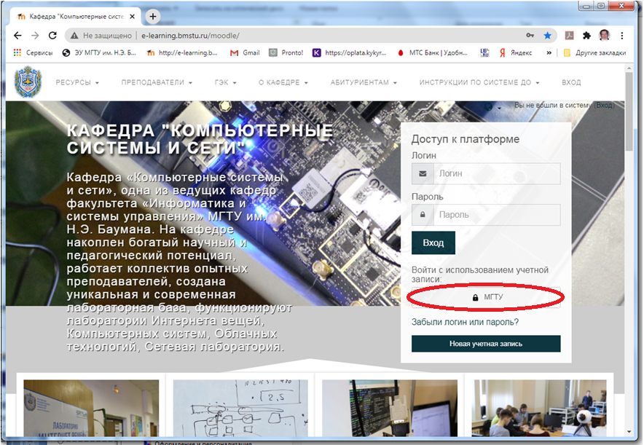
Вход на сайт кафедры
Поиск по "Кафедра ИУ6"
Вход по бауманской почте
Вход по бауманской почте

Slide 7
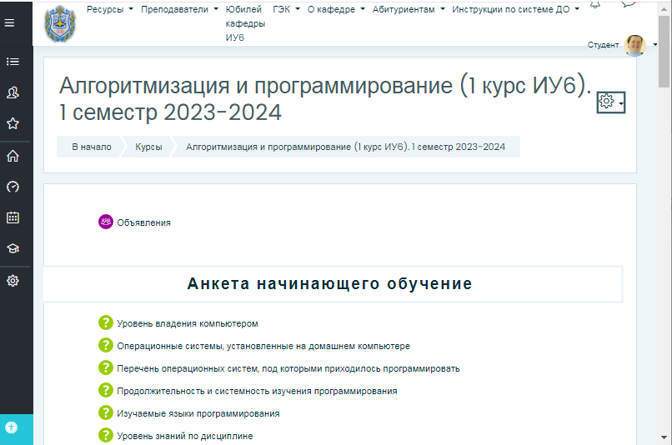
Страница дисциплины. Анкета

Slide 8
Часть 1. Основы алгоритмизации и процедурное программирование
МГТУ им. Н.Э. Баумана
Факультет Информатика и системы управления
Кафедра Компьютерные системы и сети
Лектор: д.т.н., проф.
Иванова Галина Сергеевна

Slide 9
Введение
С++ – универсальный язык программирования высокого уровня. Поддерживает структурный и объектный подходы, а также концепцию обобщенного программирования. Построен на базе языка Си. Первоначально имел название "С с классами".
Автор языка: Бьярне Страуструп.
Год выхода: 1983 г.
Достоинства языка:
универсальность;
компактность записи;
высокая производительность;
наличие большого количества библиотек.
Недостатки:
незащищенный синтаксис, не позволяющий компилятору автоматически выявлять значительное количество синтаксических ошибок программы;
сложная семантика используемых конструкций, не позволяющая легко читать программу = > большая вероятность ошибок.
9

Slide 10
Среды программирования
Среда программирования – собранная в единую программную систему совокупность программных средств, предназначенный для разработки программных продуктов. Обычно включает: редактор текстов, компилятор языка программирования, компоновщик, отладчик, библиотеки подпрограмм и/или классов, средства профилирования и т.п.
Основные среды для разработки программ на языке С++:
среда программирования Visual Studio крупнейшей международной IT-компании Microsoft. Продукт Visual Studio Community – бесплатная некоммерческая профессиональная версия среды разработки программ под Windows;
среда программирования Qt Creator – бесплатная профессиональная кросплатформенная среда, в настоящее время принадлежит QT Company.

Slide 11
Этапы создания ПО
1. Постановка задачи – неформальное описание задачи.
2. Анализ и уточнение требований – формальная постановка задачи и выбор метода решения.
3. Проектирование – разработка структуры программного продукта, выбор структур данных, выбор метода решения, разработка алгоритмов обработки данных, определение особенностей взаимодействия с программной средой и т.п.
4. Реализация – составление программ, их тестирование и отладка.
5. Модификация – выпуск новых версий.

Slide 12
Пример разработки программы
1. Постановка задачи: Разработать программу, которая определяет наибольший общий делитель (НОД) двух целых чисел.
2. Анализ и уточнение требований:
1) Функциональные требования
исходные данные: a, b – натуральные числа; 0 < a, b < ? ;
результат: x – натуральное число, такое, что
x = max {y_{i} / i = 1,n}, где ((a mod y_{i} ) = 0) & (b mod y_{i} ) = 0)
Методы решения:
a) найти делители Y = { y_{i} } и определить x = max {Y};
б) метод Евклида
Пример 1:
a b
24 18
6 18
6 12
6 = 6
Пример 2:
a b
3 4
3 1
2 1
1 = 1

Slide 13
Пример разработки программы (2)
2) Эксплуатационные требования:
а) операционная система – Linux или Windows (консольный режим);
б) процессор – не ниже Pentium;
в) предусмотреть запрос на ввод данных с клавиатуры;
г) результаты вывести на экран.
3) Технологические требования:
а) язык программирования: С++;
б) среда программирования: Qt Creator;
в) технология программирования: структурный подход.

Slide 14
Пример разработки программы(3)
3. Проектирование
Виды проектной документации:
1 Структурная схема ПО – показывает взаимодействие по управлению основной программы и подпрограмм.
Основная программа
Подпрограмма
ввода
Подпрограмма
вывода
2 Схемы алгоритмов программы и подпрограмм

Slide 15
Схемы алгоритмов
Обозначения по ГОСТ 19.701 – 90
1. Терминатор
(начало/конец)
2. Процесс
(вычисление)
3. Анализ
(проверка)
4. Модификатор
(автоматическое
изменение)
5. Предопределенный
процесс
(подпрограмма)
6. Ввод/вывод
данных
7. Ввод с перфокарт
8. Вывод на принтер
9. Комментарий
10. Соединитель
Начало
Ввод
a
A:=1
a
да
A>5
нет
a
Условие (1)
i:=1,k
A
Sort(A)
A

Slide 16
Правила выполнения схем алгоритмов
Схемы алгоритмов должны быть выполнены аккуратно, желательно с применением графических редакторов на компьютере.
Стрелки на линиях, идущих сверху вниз и слева направо, т. е. в направлении письма, не ставят, чтобы не затенять схему.
Если линия – ломанная, и направление ее хотя бы в одном сегменте не совпадает со стандартными, то стрелка ставится только в конце линии, перед блоком, в который она входит.
Если схема не умещается на странице или линии многократно пересекаются, то линии разрывают. Один соединитель ставится в месте разрыва, второй – в месте продолжения линии. Оба соединителя помечаются одной и той же буквой или цифрой.
Для простоты чтения схемы ее начало должно быть сверху, а конец – снизу. При этом количество изгибов, пересечений и обратных направлений соединительных линий должно быть минимальным.

Slide 17
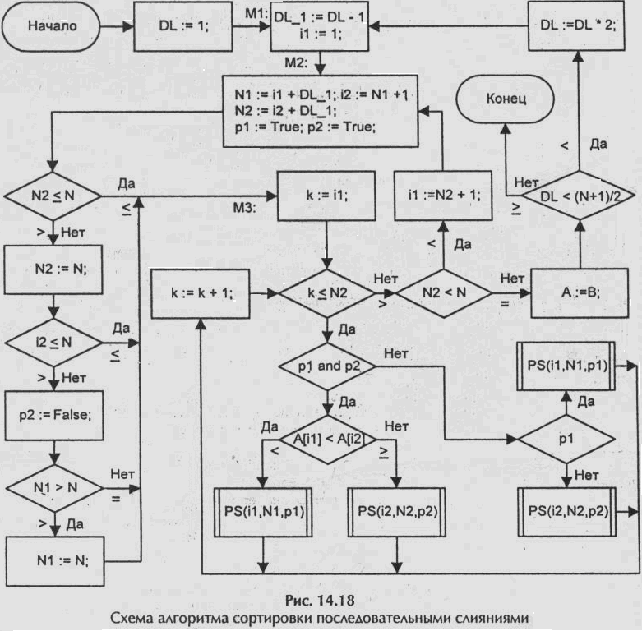
Пример неудачного изображение схемы

Slide 18
1-й вариант более читаемого изображения схемы алгоритма

Slide 19
2-й вариант: выделение подпрограмм

Slide 20
Основные структурные конструкции алгоритма
1. Следование
2. Ветвление
3. Цикл-пока
Действие1
да
Условие
нет
Условие
нет
Действие1
Действие2
да
Действие2
Действие
Псевдокод:
…
Действие 1
Действие 2
…
…
Если Условие
то Действие 1
иначе Действие 2
Все-если
…
…
Цикл-пока Условие
Действие
Все-цикл
…

Slide 21
Схема и псевдокод алгоритма программы поиска НОД
Начало
Алгоритм Евклида:
Ввести A,B
Цикл-пока A ≠ B
Если A > B
то A := A – B
иначе B := B – A
Все-если
Все-цикл
Вывести A
Конец
A, B
Цикл-пока
A ≠ B
нет
да
да
A > B
нет
A:= A - B
B:= B - A
A
Ветвление
Конец
4. Реализация программы, ее тестирование и отладка.

Slide 22
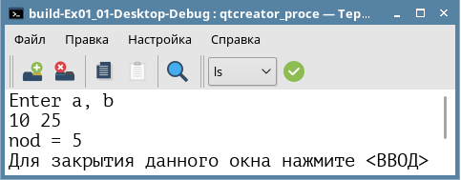
Простая консольная программа (Ex01_01)
Программа – последовательность инструкций, адресованных компьютеру, которая точно определяет, как следует решать задачу.
#include <iostream>
using namespace std;
int main()
{
int a, b;
cout << "Enter a, b\n";
cin >> a >> b;
while (a!=b)
if (a>b) a=a-b;
else b=b-a;
cout <<"nod = "<<a<<'\n';
return 0;
}
Подключение библиотеки
Подключение пространства имен стандартных библиотек
Главная функция – основная программа
22

Slide 23
Схема процесса подготовки программы
Текст
Среда
Qt Creator
Текстовый
редактор
Исходный
модуль
Объектный
модуль
Ошибки
компиляции
main.cpp
main.o
Компилятор
Библиотеки
п/п
Исполняемый
модуль
Компоновщик
Ex01_01
Ошибки
компоновки

Slide 24
Схемы процессов отладки и выполнения программы
Ex01_01
Отладочная
информация
Отладчик
Исх.
данные
Результаты
Исх.
данные
Результаты
Ex01_01

Slide 25
Глава 1 Простейшие конструкции языка C++

Slide 26
1.1 Синтаксис языка C++
Строчные и прописные буквы различаются!
Алфавит языка С++ включает:
строчные и прописные латинские буквы: _, a, A, b, B и т.д.;
арабские цифры: 0, 1, 2, 3, 4, 5, 6, 7, 8, 9;
шестнадцатеричные цифры: 0..9, а..f или A..F;
специальные символы: + - * / = ; { } и т. д.;
служебные слова: do, while, for, if, else и т. д.
прочие символы: пробел ' ', символ табуляции '\t'.
Из символов алфавита формируются лексемы ("слова" языка).
Лексема – единица текста программы, расположенная между разделителями. Разделителями могут служить: специальные символы, пробелы и символы табуляции.
Лексемами C++ являются:
идентификаторы – имена программных элементов (переменных, именованных констант, функций и т.п.);
литералы – данные, непосредственно указанные в программе;
специальные символы и служебные слова.

Slide 27
Идентификаторы. Описание синтаксиса
Идентификатор – последовательность из букв латинского алфавита (включая символ "_") и десятичных цифр, начинающаяся с буквы.
Синтаксис в форме Бэкуса-Наура (БНФ):
<Идентификатор> ::= <Буква> | <Идентификатор><Буква> |
<Идентификатор><Цифра>
Синтаксис в расширенной форме Бэкуса-Наура (РБНФ):
$ Идентификатор = Буква {Буква | Цифра}
Синтаксис задан синтаксической диаграммой:
Примеры:
Правильные идентификаторы: A, a21, n1dw, kk_5
Неправильные идентификаторы: 12sdd, ?hjj, s21*5
Компиляторы задают ограничение на длину идентификатора, например, для VS C++ - 2048 символов
Буква
Буква
Цифра

Slide 28
Обозначения расширенной формы Бэкуса-Наура:
нетерминальные символы (основные понятия) - обозначаются словами, написанными на русском языке; если нетерминал состоит из нескольких смысловых слов, то они должны быть написаны слитно (можно слова разделять подчеркиванием или начинать с прописной буквы);
терминальные символы (символы алфавита) - обозначаются символами алфавита языка;
$ - начало синтаксического правила;
= (равно) - отделяет левую часть правила от правой;
[ и ] - означает, что заключенная в скобки синтаксическая конструкция может отсутствовать;
{ и } - означает, что заключенная в скобки синтаксическая конструкция повторяется 0..n раз;
| - используется для обозначения альтернатив;
( и ) - используется для ограничения последовательности альтернативных конструкций.
Пример: $ Идентификатор = Буква {Буква | Цифра}
Красным показаны символы, относящиеся к записи РБНФ

Slide 29
1.2 Представление данных в компьютере
Компьютер "умеет" обрабатывать данные - целые и вещественные числа, представленные в двоичной системе счисления.
int
Целые числа в компьютере могут храниться со знаком и без. Если используется беззнаковый формат, то числа считаются положительными. При хранении со знаком целые числа могут быть и положительными и отрицательными. Для хранения знака используется один двоичный разряд (старший).
Целые числа в компьютере представляются точно.
Размер числа определяется типом.
Пример:
а) int a = 45;
45₁₀ = 2⁵ + 2³ +2² +2⁰ = 10111₂
a = 0 0000000 00000000 00000000 00010111
б) int b = -45;
b = 1 1111111 11111111 11111111 11101001
1
31
Знак
1 бит
Двоичное
число
Отрицательные целые числа хранятся в дополнительном коде

Slide 30
Основные встроенные (фундаментальные) целочисленные типы данных:
Имя типа | Подтипы | Размер, байт | Значения
int или long | [signed] int unsigned int | 4 | -2³¹.. 2³¹-1 0.. 2³²-1
short | [signed] short unsigned short | 2 | -32768..32767 0..65535
long long | [signed] long long unsigned long long | 8 | -2⁶³.. 2⁶³-1 0.. 2⁶⁴-1
char | [signed] char unsigned char | 1 | -128..127 0..255
wchar_t |  | 2 | 0..65535
bool |  | 1 | false (0), true(1)
Для совместимости с Си по-прежнему считается: 0 – false; не 0 – true.

Slide 31
Вещественные числа представляются в компьютере в формате с плавающей точкой (в экспоненциальной форме):
±Мантисса*2 ^{±Порядок}
Однако в памяти хранится не порядок, а характеристика:
Характеристика = Порядок + Константа_типа
Характеристика всегда положительна.
Пример:
float f = 2.625;
2.625 ₁₀ = 10.101₂ = 1.0101 ₂ *2¹
Мантисса = 0101₂
Характеристика = 1₂+127₁₀ ₌ 1₂ +1111111₂ = 10000000₂
f: 0 10000000 0101000 00000000 00000000
float
1
8
23
Знак
Мантисса
Характеристика
Нормализованное представление
(1 – не хранится)
В памяти вещественные числа хранятся с точностью, ограниченной разрядной сеткой.
Конкретная разрядная сетка определяется типом данных.

Slide 32
Основные встроенные вещественные типы
Тип | Размер, байт | Значащих ("точных") десятичных цифр в мантиссе | Минимальное положительное число | Максимальное положительное число
float | 4 | 6 | 1.175494351е-38 | 3.402823466е38
double (long double) | 8 | 15 | 2.2250738585072014 е-308 | 1.797693134862318 e308

Slide 33
Дополнительный встроенный тип
Неопределенный («пустой») тип void
Нельзя объявлять значения типа void, этот тип используется только при объявлении:
нетипизированных указателей;
функций, не возвращающих значений (процедур).

Slide 34
Константы и переменные
Константы – данные, не изменяемые при выполнении программы:
литералы – константы, указанные непосредственно в тексте программы;
поименованные константы – константы, обращение к которым выполняется по предварительно объявленным именам.
Переменные – поименованные данные, которые могут меняться при выполнении программы.
Данные
Константы
Переменные
Литералы
Поименованные
Примеры литералов:
а) -25, 2.5, 0.1e6 /*= 0,1·10⁶*/ – десятичные литералы;
б) 0x2a – шестнадцатеричный литерал;
в) true(1), false(0) – логические литералы;
г) 'd', 'A' – символьные литералы;
д) "abcd" – строковый литерал.

Slide 35
Перечисляемый тип
Используется для объявления совокупности поименованных констант.
$ Перечисляемый_тип =
enum [class Имя] { Идентификатор[ = Целое]
{, Идентификатор[ = Целое]}}
[Список_идентификаторов];
Примеры:
enum {SUN, MON, TUES, FRI=5, SAT} day;
Задание типа позволяет ограничить область видимости перечисленных значений (С++ 11), например:
enum class Options {None, One, All};
Options o = Options::All;
Красным показаны символы, относящиеся к обозначениям РБНФ
SUN =0, MON = 1, TUES = 2, FRI=5, SAT=6
Имя
переменной

Slide 36
Объявление типа данных
При необходимости программист может объявить свои типы данных. Возможность появилась только в С++.
$ Тип_данных =
typedef Описание_типа Имя_типа;
Примеры:
а) typedef unsigned int word;
б) typedef enum {false, true} boolean;
Имя
нового типа
Имя
нового типа

Slide 37
Объявление переменных и поименованных констант
$ Объявление_поименованных_данных =
[Изменчивость] Тип
Идентификатор(=Литерал|(Литерал)|{Литерал}) {,Идентификатор(=Литерал|(Литерал)|{Литерал})};
где Изменчивость – описатель возможности изменения значений:
const – константа – неизменяемое значение,
volatile – независимо меняющаяся переменная,
без указания изменчивости – обычная переменная;
Тип – описатель типа: int, char, float, double и т.д.;
Идентификатор – имя переменной или константы;
Значение – значение переменной (инициализирующее) или константы.
Примеры:
а) int a,b; // две целочисленные переменные
б) float c=1.05,d(3.5),e{1.1}; // инициализированные переменные
в) const unsigned char letter='a'; // константа – код буквы «a»
г) int const a=15; // целочисленная константа 15
д) const int a(1); // целочисленная константа 1

Slide 38
1.3 Операции
В процессе написания программы над данными выполняют операции. Перечень выполняемых операций определяется типом данных.
Арифметические операции выполняются над целыми и вещественными числами (константами и переменными):
+ – сложение; - – вычитание; * – умножение;
/ – деление – результат – вещественное, если хотя бы одно из
чисел – вещественное, результат – целое, если делимое и
делитель – целые,
% - остаток от деления целых чисел.
Примеры:
а) int a = 3,b = -5;
a + b // -2
a / b // 0
a % b // -3 – знак зависит от реализации!
б) float g = 3.5,h = -8.1;
g / h // примерно -0.432
в) a / g // примерно 0.857

Slide 39
Логические операции
Логические операции выполняются над логическими константами и переменными:
! (НЕ), && (И), || (ИЛИ)
! (НЕ)
&& (и)
|| (или)
false | true
true | false
 | false | true
false | false | false
true | false | true
 | false | true
false | false | true
true | true | true
Примеры:
bool a = true, b = false;
a && b // false
a || b // true
39

Slide 40
Поразрядные операции
Поразрядные операции выполняются над каждым разрядом числа (чисел), применяют к целым числам, результат – целое число:
~ (не), & (и), |(или), ^ (исключающее или) ,
>> (сдвиг вправо), << (сдвиг влево)
Примеры:
short a = 5;
~a
a << 2
00000000 00000101 ⇒ 11111111 11111010
// поразрядное НЕ
5₁₀
-6₁₀ или 65530 ₁₀
00000000 00000101 ⇒ 00000000 00010100
// сдвиг влево на два разряда
5₁₀
20₁₀

Slide 41
Операции отношения
Операции отношения выполняются над целыми и вещественными числами и символами. Результат операции true или false:
< (меньше), > (больше), <= (меньше или равно),
>= (больше или равно), == (равно), ! = (неравно).
Примеры:
1) int a = 5, b = 13;
a < b // true
2) char ch = 'A', cg = 'G';
ch > cg // false
Примечание. Поскольку вещественные числа в памяти компьютера представляются не точно, при проверке равенства или неравенства вещественных чисел следует задавать точность, например:
3) float f,q;
fabs(f-q) > 1e-6 // если true, то числа не равны
fabs(f-q) <= 1e-6 // если true, то числа равны

Slide 42
Операции порядковые
Порядковые операции выполняются над целыми числами:
Следующее ++Операнд, Операнд++ - увеличивает операнд на 1
Предыдущее -- Операнд, Операнд -- - уменьшает операнд на 1
Если знак операции стоит перед операндом, то в выражении сначала выполняется операция и уже измененный операнд участвует в других операциях. Если знак операции стоит после операнда, то сначала операнд участвует в других операциях, а потом уже изменяется.
Пример:
int a=3, b=8;
++a; // а = 4
b--; // в = 7
Примечание. Если позволяет семантика операции, то добавление символа ";" превращает запись операции или выражение, в законченное предложение языка - инструкцию или оператор.

Slide 43
Операции присваивания
Операции присваивания выполняются над целыми и вещественными числами, логическими значениями и символами. В качестве левого операнда может использоваться только переменная. Операции:
= - присваивает левому операнду результат вычисления выражения, записанного справа;
+= -= *= /= %= &= ^= |= <<= >>= - присваивают левому операнду результат указанной с символом равно операции над левым и правым операндами.
Примеры:
a = 5; // переменной a присвоено значение 5
a += 2; // эквивалентно a = a + 2; - переменной a присвоено
// значение 7

Slide 44
Условная операция
Условная операция реализует упрощенный вариант ветвления:
Выражение1 ? Выражение2 : Выражение3
Если результат Выражения1 = true, то результат операции равен результату Выражения2, иначе – результату Выражения3.
Примеры:
a = x < 0 ? –x : x;
printf("%3d%c%",a,i == n?' ':'\n'); // результат операции –
// пробел или переход на следующую строку

Slide 45
1.4 Выражение
Выражение – это совокупность операндов, объединенных знаками операций. Операндами могут служить константы, переменные и явные вызовы функций.
В процессе выполнения программы выражения вычисляются, т.е. над операндами в порядке, определенном приоритетами, выполняются используемые в выражении операции. Вычисления продолжаются до тех пор, пока не останется единственное значение – результат выражения.
Если семантика выражения позволяет, то выражение может быть преобразовано в оператор.
Примеры:
1) (a + b) / c // выражение преобразовывать в оператор // бессмысленно: результат вычисления не сохраняется
2) t = (a + b) / c; // оператор: результат будет записан в
// переменную t

Slide 46
Математические функции (библиотека <cmath>):
fabs(Вещественное_выражение) // абсолютное значение
abs(Целочисленное_выражение) // абсолютное значение
sqrt(Вещественное_выражение) // √x
exp(Вещественное_выражение) // e^{x}
log(Вещественное_выражение) // ln x
log10 (Вещественное_выражение ) // log₁₀(x)
sin(Вещественное_выражение)
cos(Вещественное_выражение)
atan(Вещественное_выражение) // arctg x
tan(Вещественное_выражение ) // tg x
acos (Вещественное выражение ) // арккосинус
asin (Вещественное выражение ) // арксинус
sinh(Вещественное выражение) // гиперболический синус
cosh(Вещественное выражение) // гиперболический косинус
Библиотека <random>
rand () // генерация случайного числа 0 ≤ x < 2¹⁵-1
srand (Ц. выр.) // инициализация генератора случайных чисел

Slide 47
Приоритет операций, начиная с максимального
1. ( ) [ ] -> :: .
2. ! (не) + - ++ -- &(адрес) *(указатель) sizeof new delete
3. .* ->*
4. * / %
5. + - (бинарные)
6. << >>
7. < <= > >=
8. = = ! =
9. &(поразрядное и)
10. ^(исключающее или)
11. | (поразрядное или)
12. &&
13. ||
14. ?:
15. = *= /= %= += -= &= ^= |= <<= >>=
16. ,

Slide 48
Составное выражение
$ Составное_выражение = Выражение{,Выражение>}
Результатом составного выражения считается результат последнего выражения, вошедшего в составное.
Примеры выражений:
a) int a=10, b=3; float ret; ret=a/b;
б) c=1; b=c++;
в) c=1; sum=++c;
г) c = a << 4;
д) a+=b;
е) a=b=5;
ж) с=(a=5, b=a*a);
з) a=(b=s/k)+n;
и) c=(a>b)?a:b;
ret=3
b=1, c=2
c=2, sum=2
эквивалентно с=a*16;
эквивалентно a=a+b;
эквивалентно b=5; a=b;
эквивалентно a=5; b=a*a; c=b;
эквивалентно b=s/k; a=b+n;
если a>b, то с=a, иначе с=b

Slide 49
Неявное преобразование типов
При выполнении большинства операций требуется, чтобы операнды были одного типа. Если операнды разных, но совместимых типов, то осуществляется стандартное неявное преобразование типов, которое гарантирует сохранение значимости.
При этом неявно преобразуются:
операнды целого и вещественного типов – к вещественному типу,
операнды с разными интервалами представлений – к типу с большим интервалом.
Если при выполнении присваивания правое значение не умещается в разрядную сетку указанной для него слева переменной, то автоматически генерируется ошибка «Переполнение разрядной сетки».
Пример:
long l; double e; int i; float q, x;
q = i * e / (x + l);
При записи в q возможна ошибка переполнения!
double
float
double

Slide 50
Явное переопределение типов
Для несовместимых типов следует выполнять явное приведение типов. Для этого используют функциональную или каноническую формы (Си) или шаблоны функций (С++): static_cast, const_cast, reinterpret_cast и dynamic_cast.
Функциональная форма (только для типов, обозначаемых одним словом): Имя_типа (Выражение) , примеры:
int(3.14);
float(2/3);
int('A');
Каноническая форма: (Имя_типа)Выражение , примеры:
(unsigned long)(x/3+2);
(char)123;
Шаблон static_cast : static_cast <Новый тип>(Переменная), пример:
static_cast<int>(value);
В отличие от преобразований Си шаблон static_cast исключает недопустимые преобразования, такие как "число -> адрес".

Slide 51
1.5 Простейший ввод/вывод 1.5.1. Ввод-вывод с помощью функций С
А. Форматный ввод /вывод
Ввод:
int scanf(Форматная_строка, Список_адресов_переменных);
// возвращает количество значений или EOF(-1)
(VS)int scanf_s(Форматная_строка, Список_адресов_переменных_
c_указанием_размера_буфера_для_символов_и_строк>);
Вывод:
int printf(Форматная_строка, Список_выражений);
где Форматная строка – строковая константа, которая помимо символов содержит спецификации для каждого выводимого значения:
$ Спецификация = %[-] [Целое_1[.Целое_2] ] [(h|l|L)] Формат
- - выравнивание по левой границе,
Целое_1 - ширина поля вывода;
Целое_2 - количество цифр дробной части вещественного числа;
h, l, L - модификаторы формата;
Формат – спецификация формата для значения.

Slide 52
Спецификации формата
d,i - целое десятичное число (int);
u - целое десятичное число без знака (unsigned int);
o - целое число в восьмеричной системе счисления;
x,X - целое число в шестнадцатеричной системе счисления, % 4x - без гашения незначащих нулей, X – буквы верхнего регистра;
f - вещественное число float в форме с фиксированной точкой;
e,E - вещественное число float в форме с плавающей точкой;
g,G - вещественное число float в одной из указанных выше форм;
c - символ;
p - указатель (адрес) в шестнадцатеричном виде;
s - символьная строка.
Кроме этого, форматная строка может содержать:
\n - переход на следующую строку;
\n hhh - вставка символа с кодом ANSI hhh (код задается в шестнадцатеричной системе счисления);
%% - печать знака %.

Slide 53
Примеры форматного ввода/вывода
а) int i=26;
printf ("%-6d∪∪∪%%∪ %o∪ %X\n", i, i, i);
б) scanf("%d %d",&a,&b);
Вводимые значения: 1) 24 28 2) 24↵
28
в) scanf("%d,%d",&a,&b);
Вводимые значения: 24,28
г) scanf("%s",name);
Вводимые значения: Иванов Иван
Результат ввода: name="Иванов"
д) int i; char ch, name[20];
scanf_s("%d %s %c",&i,name,20,&ch,1);
26∪∪∪∪∪∪∪%∪32∪1A ↵
Ввод строки до пробела
В параметрах функции указаны размеры буферов

Slide 54
Модификаторы формата
Модификаторы употребляются с некоторыми форматами для указания типов переменных, отсутствовавших в первых версиях Си/С++.
Модификатор Спецификатор Тип
формата переменной
h i d u o x X short l i d u o x X long l e E f g G double L e E f g G long double
Примеры:
short s1; long L1; double d1;
printf("input short>"); scanf("%hd", &s1);
printf("input long >"); scanf("%ld", &L1);
printf("input double>"); scanf("%lf", &d1);

Slide 55
Ограничение набора вводимых символов при вводе строк
%[Множество_символов] - можно вводить только указанные символы, при вводе другого символа ввод завершается
%[^Множество_символов] – можно вводить все символы, кроме указанных
Примеры:
%[A-Z] - все заглавные английские буквы;
%[0-9A-Za-z] - все десятичные цифры и все буквы английского алфавита;
%[A-FT-Z] - все заглавные буквы от A до F и от T до Z;
%[-+*/] - четыре арифметических операции; %[z-a] - символы 'z', '-' (минус) и 'a'; %[+0-9-A-Z] - символы '+', '- 'и диапазоны 0-9 и A-Z; %[+0-9A-Z-] - то же самое; %[^-0-9+A-Z] - все символы, кроме указанных.
scanf_s("%[A-Z]",st,20); //ввод до другого символа
// если ввести ABCD20, то st="ABCD"

Slide 56
Б. Ввод/вывод строк
Ввод:
char* gets(Строковая_переменная);
// рез-т: копия строки или nullptr
(VS) char* gets_s(Строковая_переменная, Размер буфера);
(Clang) char* fgets(Строковая_переменная, Размер буфера,
stdin);
Вывод:
int puts(Строковая константа или переменная);
Примеры:
а) puts("Это строка"); // Вывод: Это строка↵
б) char st[21]; fgets(st,20,stdin);
Вводимые значения: Иванов Иван↵
Результат: st ="Иванов Иван"
в) char st[21]; gets_s(st,20); // один байт для хранения '\0'
Ввод строки до маркера "конец строки"

Slide 57
В. Ввод/вывод символов
Ввод символа:
int getchar(); // возвращает символ или EOF
Вывод символа:
int putchar(Символьная_переменная_или_константа);
Примеры:
а) ch=getchar( );
б) putchar('t');

Slide 58
1.5.2 Ввод-вывод с использованием библиотеки классов С++
Операции ввода-вывода с консолью могут осуществляться с использованием специальной библиотеки классов С++.
Для осуществления операций ввода-вывода с консолью необходимо подключить библиотеку iostream, содержащую описание этих классов, и разрешить программе использовать стандартное адресное пространства std, в котором работают все старые библиотеки С++:
#include <iostream>
using namespace std;

Slide 59
Вывод на экран
Операция вывода на экран компьютера предполагает вставку данных в стандартный поток вывода.
cоut << Имя_переменной_или_константы;
С помощью операции вставки в поток можно выводить данные следующих типов: int, short, long, double, char, bool, char * (строки Си), void * (адрес) и т.п.
Стандартный поток вывода на экран
Операция вставки в поток

Slide 60
Примеры вывода на экран
1) вывод строковых констант, чисел и логических значений:
int a=3; float b=5.34; bool c=true;
cout<< "Results: a=" << a << " b=" << b <<
" c=" << c << "." << '\n';
2)вывод в две строки:
cout<< "Results: a=" << a << " b=" << b <<'\n'<<
" c=" << c << "." << '\n';
Results: a=3 b=5.34 c=1.↵
переход на следующую строку, можно также использовать endl
Results: a=3 b=5.34↵ c=1.↵

Slide 61
Управление выводом. Манипуляторы
Манипуляторы – специальные методы классов ввода-вывода, предназначенные для управления операциями ввода-вывода. Они непосредственно "вставляются" в поток. Манипуляторы бывают с параметрами и без. Например, манипуляторы без параметров:
scientific - устанавливает вывод числа в экспоненциальной ф.;
left - устанавливает вывод по левой границе.
Для использования манипуляторов с параметрами необходимо подключить библиотеку iomanip: #include <iomanip>
Например:
setw(int n)- устанавливает ширину поля печати n;
setprecision(int n) - устанавливает количество выводимых цифр числа.
Примеры:
int a=3; double b=-5.543;
cout << setw(8) << a << endl;
cout << setw(8) << setprecision(2) << b << endl;
3↵
-5.5↵

Slide 62
Ввод с клавиатуры
Операция ввода с клавиатуры программируется как операция извлечения из потока.
cin >> Имя_скалярной_переменной_или_строки;
Можно вводить целые и вещественные числа, символы, строки, булевские значения: int, long, double, char, char *(строки) и т.д.
Значения (кроме символов) следует разделять пробелами и/или маркерами перехода на следующую строку. Символы при вводе не разделяются.
Стандартный поток ввода с клавиатуры
Операция извлечения из потока

Slide 63
Примеры ввода с клавиатуры
1) ввод чисел:
int a; float b; bool c;
cout << "Enter a, b, c: ";
cin >> a >> b >> c;
2) ввод символов:
char ch1,ch2;
cout<< "Enter ch1, ch2: ";
cin >> ch1 >> ch2;
3) пропуск Enter перед вводом символов и строк:
cin >> n;
cin.ignore(2,'\n');
cin >> str1;
Enter a, b, c: ↵
3↵
5.1↵
true↵
Enter a, b, c: 3 5.1 true↵
Enter ch1, ch2: ab↵
Enter n: 4↵
abcd

Slide 64
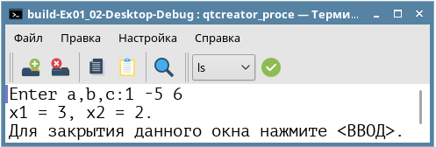
Программа определения корней кв. уравнения (только для действительных корней)
Ex01_02
#include <iostream>
#include <cmath>
using namespace std;
int main()
{
float a,b,c,d,e,x1,x2;
cout << "Enter a,b,c:";
cin >> a >> b >> c;
d = sqrt(b * b – 4 * a * c);
e = 2 * a;
x1 = (-b + d) / e;
x2 = (-b - d) / e;
cout << "x1 = " << x1 << ", x2 = " << x2 << "." << endl;
return 0;
}

